Slide 1
-졸업 프로젝트-
무선신호기반 사용자 위치추적 기술 연구
2020. 05. 12
김 정 우

Slide 2








목 차
서 론
배경 지식
비콘프레임이란?
비콘프레임의 구조1
비콘프레임의 구조2

Slide 3
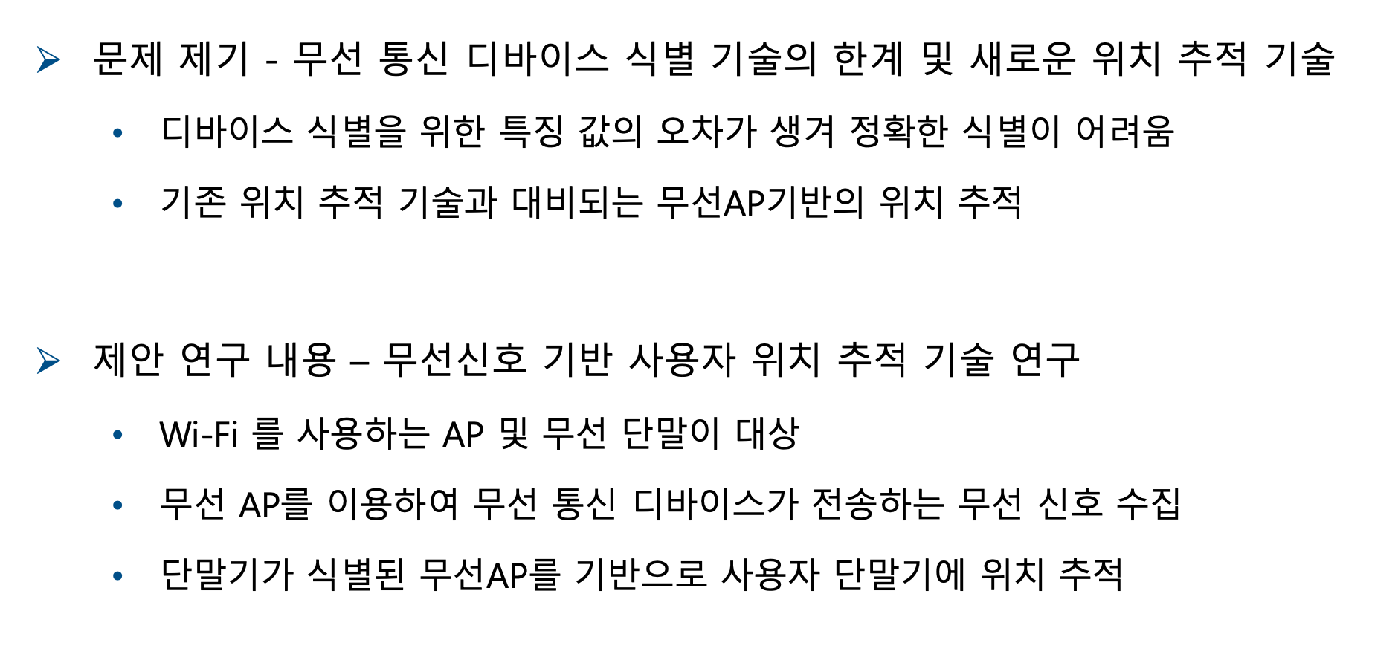
서론

Slide 4
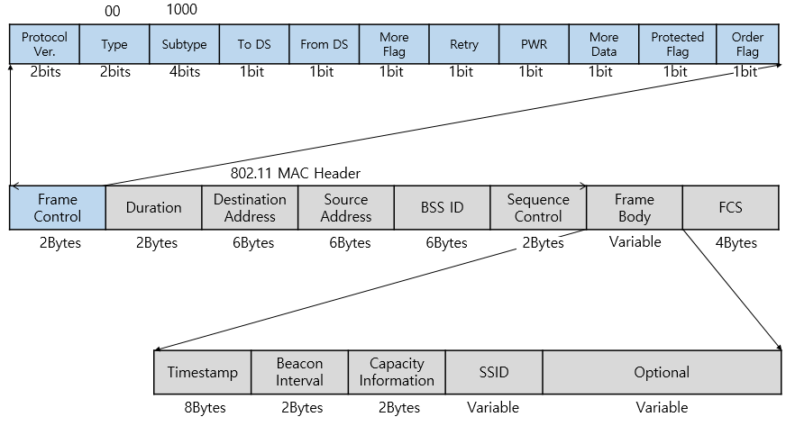


배경 지식 - Wi-Fi 스캔
무선 단말이 무선 LAN 망에 참여하기 위해 호환 가능한 무선 망을 찾는 행위
수동 스캐닝과 능동 스캐닝 유형이 존재
수동 스캐닝
AP가 자신의 정보를 담은 Beacon frame을 broadcast
단말은 공중에 떠다니는 Beacon frame을 청취하여 주위 AP의 존재를 인식
AP가 Beacon frame을 broadcast하는 주기를 Beacon interval이라고 함
Beacon frame의 길이는 AP마다 고정된 값을 가짐
Beacon Frame
AP
Beacon
Interval
Beacon Frame
AP
<802.11 수동 스캐닝 과정>
<Beacon frame의 구조>

Slide 5
비콘프레임이란?
무선AP가 자신이 관할하는 무선 네트워크의 존재를 정기적으로 알리는 프레임

Slide 6
비콘프레임의 역할
무선 네트워크의 존재를 알림 (Broadcasting)
이동노드(단말기)로 하여금 무선네트워크를 찾도록 도와줌 (Scanning)
무선 네트워크 관련 각종 파라미터 정보를 포함 => 무선 네트워크에 참여하도록 도와줌!
단말기가 프레임 수신 시 해당 네트워크의 기능 및 구성에 대한 정보를 얻음 -> 사용 가능한 적격 네트워크 목록을 신호 강도별로 정렬하여 제공

Slide 7
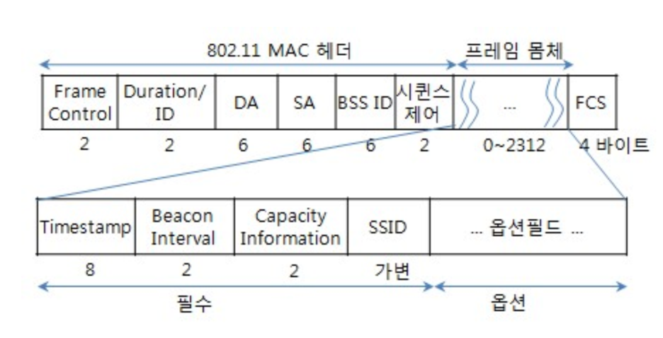
비콘프레임의 구조1
무선 LAN 802.11의 비콘 프레임 구조(2340 byte)
프레임 몸체 내의 각 요소들은 그 순서가 정해짐 단말기는 순서대로 읽어가며 중간에 인식 못되는 요소가 나타나면 무시하고, - 그 다음을 계속 해석하며 더이상 요소가 없을 때까지 진행

Slide 8
비콘프레임의 구조(필수)
타임스탬프 : 8Byte (64-bit) - BSS 내에서 스테이션 간의 동기화를 위한 필드 . 시간 간격을 확인함
비콘 간격 : 2Byte - 간격이 작을수록 빠르게 이동하는 이동노드의 이동성에 더 유리해지나, 길수록 그만큼 공유채널의 무선 자원이 많이 소모됨
능력 정보 : 2Byte - 해당 BSS에 참여하는 이동노드에 요구하는 특정 능력에 대한 정보
SSID : - 여러 AP들을 그룹화 시킨 단일 관할영역의 서비스 제공자 명칭
Supported Rates : - 데이터 변조방식 및 속도 등의 정보를 담은 필드

Slide 9
감사합니다.

